Slide 1



Slide 2

MỤC ĐÍCH – YÊU CẦU
1. Kiến thức:
- Trẻ biết tên gọi, đặc điểm nổi bật của ô tô, xe máy
+Tên gọi: Ô tô, xe máy
+ Đặc điểm: : Ô tô: có đầu xe , cửa xe, bánh xe, vô lăng, ghế ngồi
Xe máy: có tay lái, yên xe, bánh xe, yếm xe
- Trẻ biết cách chơi trò chơi
2. Kỹ năng:
- Trẻ nhận ra và chỉ đúng các bộ phận của ô tô, xe máy
- Trẻ nói được các từ (ô tô, xe máy, cửa xe, bánh xe, tay lái, ...) và các câu đơn giản ( “Đây là ô tô”; “Bánh xe hình tròn”...) to, rõ ràng.
- Trẻ phân biệt được sự giống và khác nhau của ô tô, xe máy
- Rèn trẻ chú ý quan sát và ghi nhớ có chủ định.
3. Thái độ:
- Trẻ hứng thú tham gia giờ học
- Giáo dục trẻ ngồi ngoan, khi đi xe ô tô, không thò đầu thò tay ra ngoài, đội mũ bảo hiểm khi đi xe máy

Slide 3

TRÒ CHƠI: THỬ TÀI CÙNG BÉ
Cách chơi: Trên màn hình có hình ảnh của các loại PTGT, các con quan sát và đoán xem PTGT nào biến mất

Slide 4


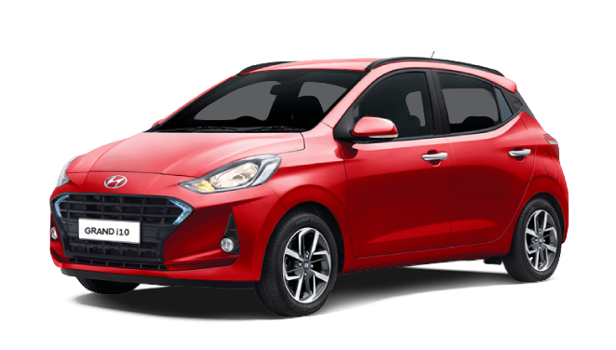
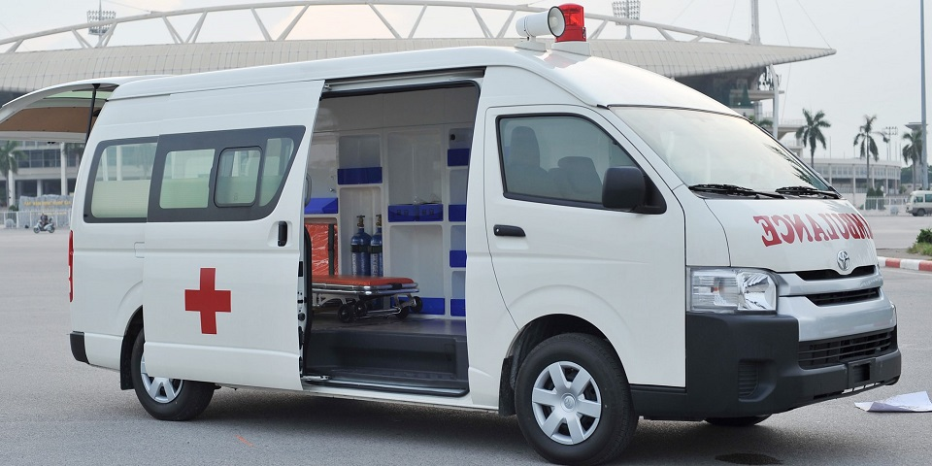
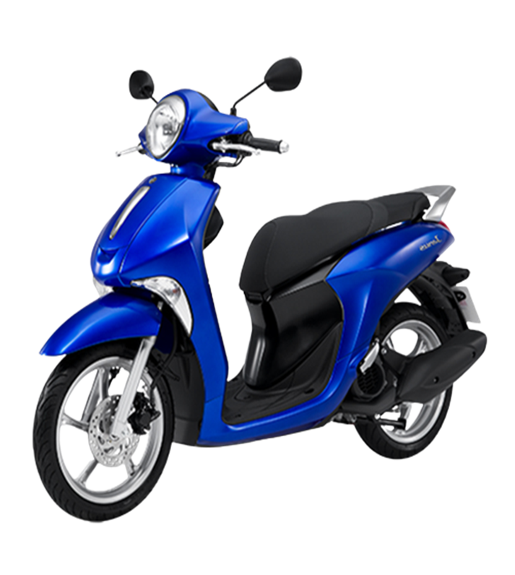


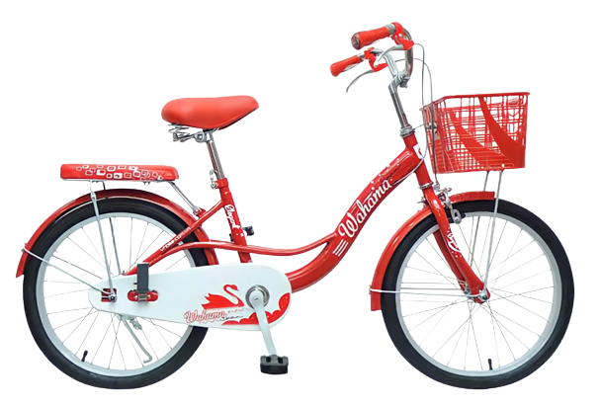

Slide 5

TR Ò CHƠI: BÉ TINH MẮT
Cách chơi: Trên màn hình là hình ảnh PTGT bị che đi, nhiệm vụ của các con là tìm bóng cho PTGT bị che đi đó

Slide 6

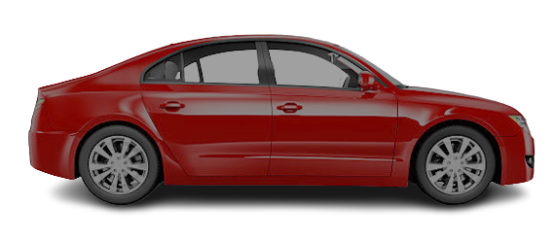
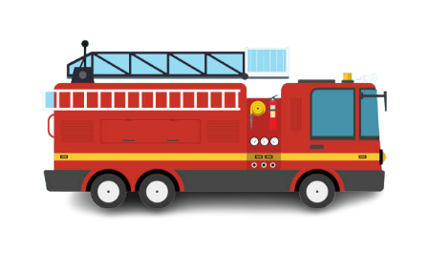

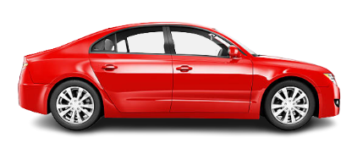
Xe cứu hỏa
Xe ô tô
Xe cứu thương

Slide 7
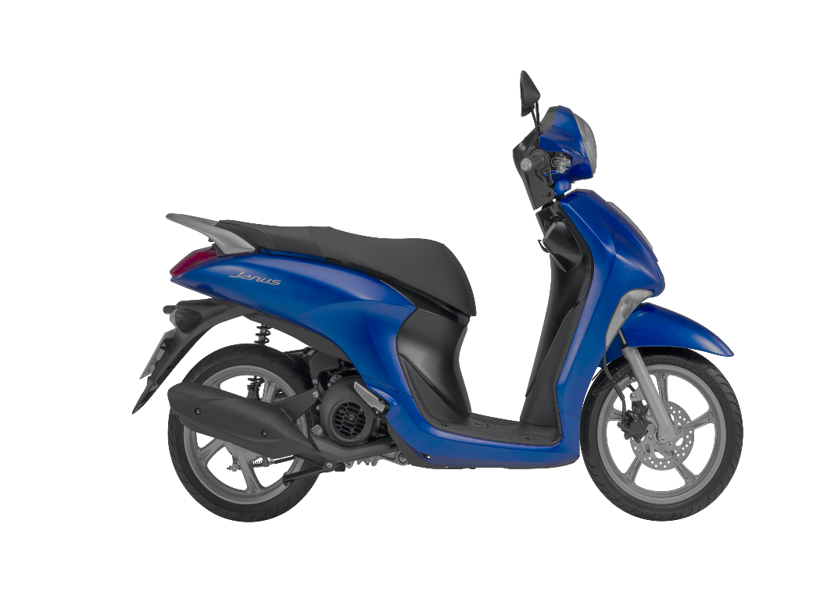
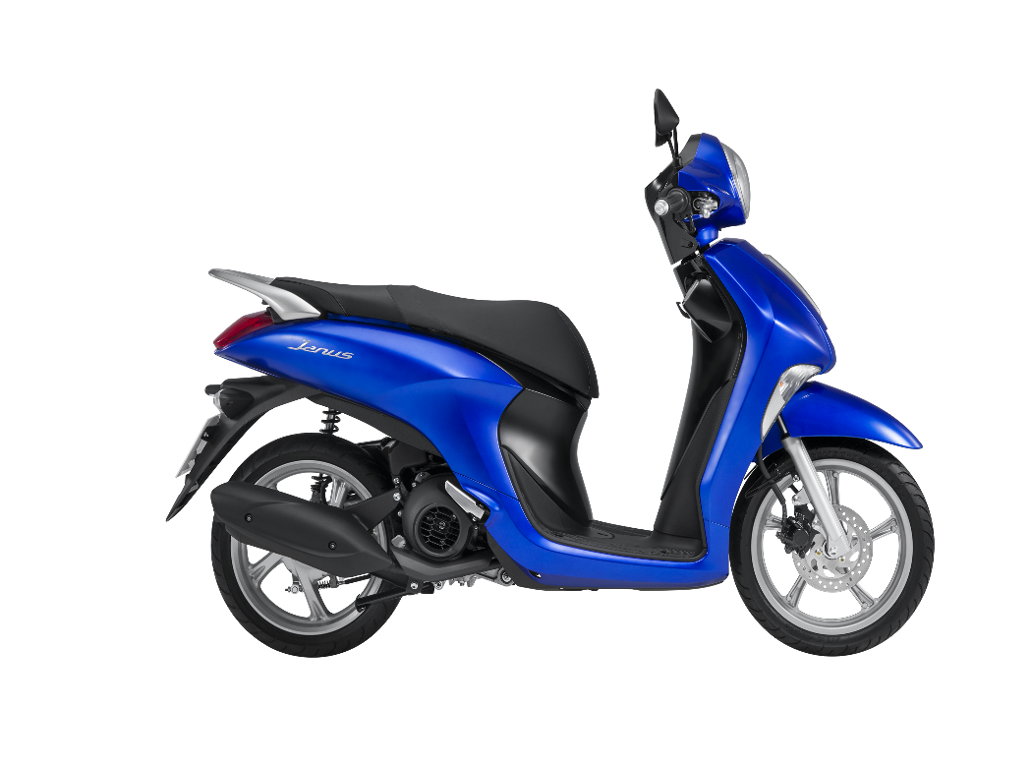
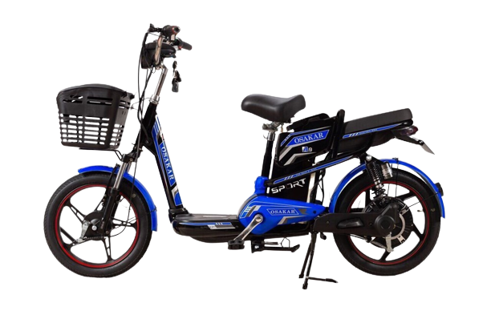
Xe đạp
Xe đạp điện
Xe máy

Slide 8

Xin chào và tạm biệt các con

